Slide 1
Education Fellow UM6P
Epreuve Interne – Séance de projet

Slide 2
Séance : Découverte de la MCC
Les élèves doivent être capable de :
Commander le moteur en vitesse en utilisant une carte Arduino
Suivre un protocole expérimental pour déterminer les propriétés de la MCC
Modéliser la MCC en utilisant un logiciel multiphysique

Slide 3
« Mini TP » :
Objectif : commander le moteur
Matériel :
Carte Arduino
Shield moteur
Moteur + Roue ?
Alimentation stabilisée
PC
Oscilloscope
Tachymètre
Breadboard pour brancher l’oscilloscope
« Mini TP » :
Activité 1 : réaliser les branchements
Activité 2 : réaliser le programme et faire tourner le moteur
Activité 3 :
Trouver la relation omega en fonction de U
Mesurer la tension d’alimentation du moteur et la vitesse de la roue
Valider la constante électrique du constructeur
Activité 4
Déterminer la résistance interne
Bloquer le moteur
Augmentation de la tension et mesure du courant
Activité 5
Mesure de L
Alimentation sinusoïdale ?

Slide 4
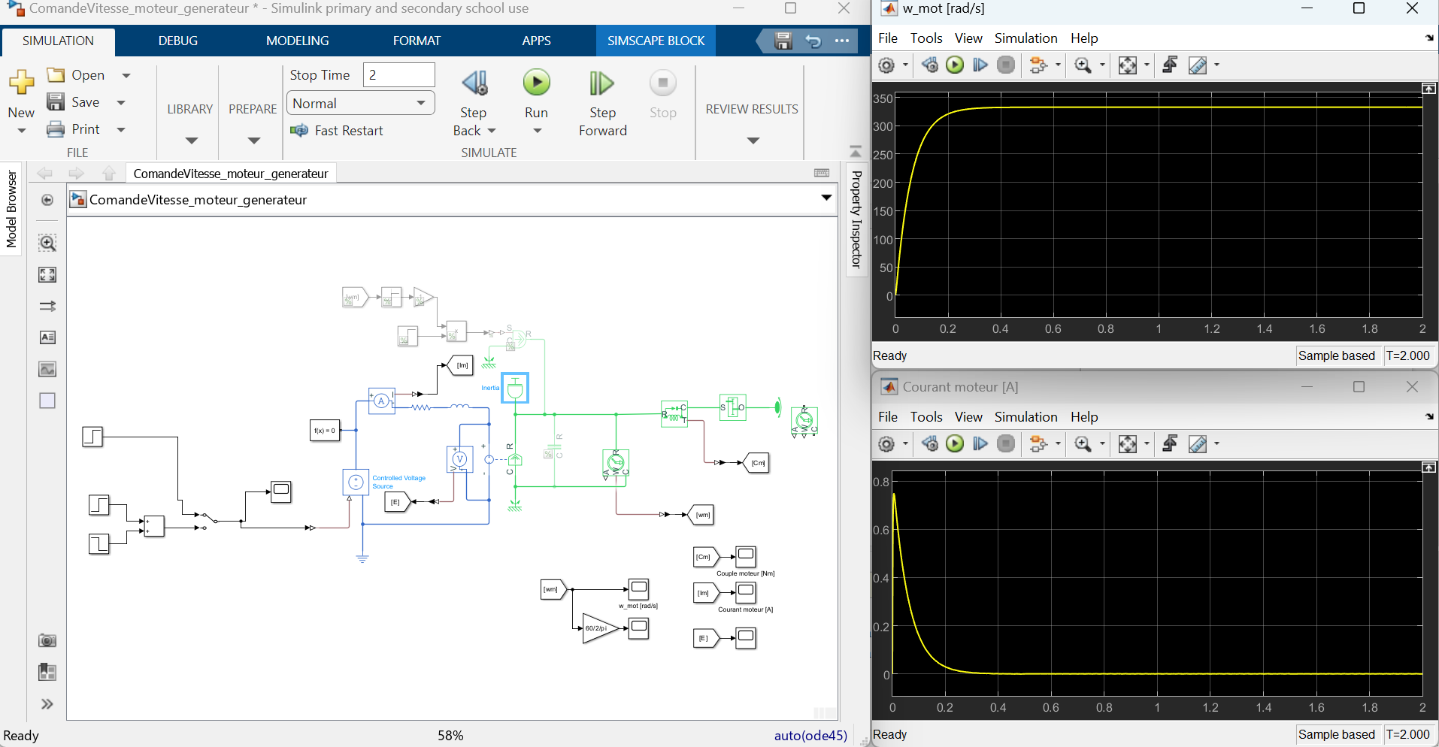
Synthèse ou formalisation des connaissances
Equations électriques du moteur à courant continu
Schéma électrique du MCC
Modélisation multiphysique du MCC
Justifier que l’activité xx permet de mesurer Ke
Justifier que l’activité xx permet de mesurer R
Comparer le modèle établi en cours avec les valeurs mesurées et les valeurs issues de la documentation.

